Slide 1
Презентация к образовательной деятельности по воспитанию патриотических чувств у детей дошкольного возраста на тему
«ДЕНЬ ПОБЕДЫ»
в старшей группе.
Подготовила воспитатель МАДОУ ЦРР д/с № 14 г.Кропоткин Кавказского района Краснодарского края
Апарян Татьяна Николаевна

Slide 3
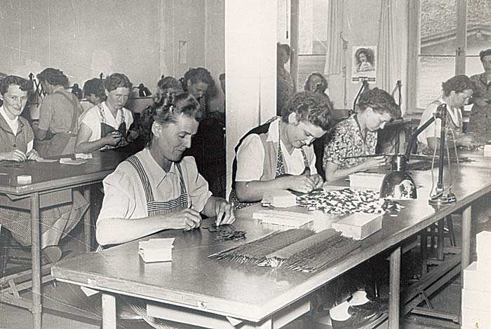
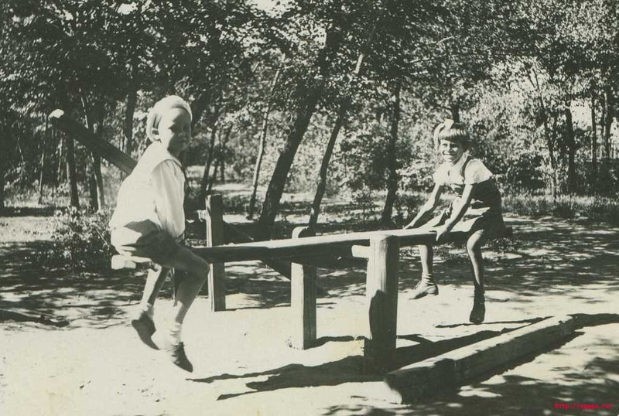
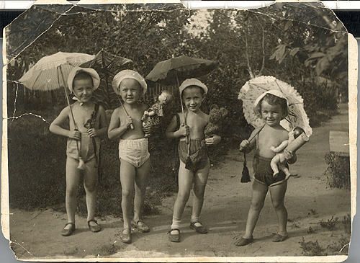
Довоенное
мирное
время

Slide 4
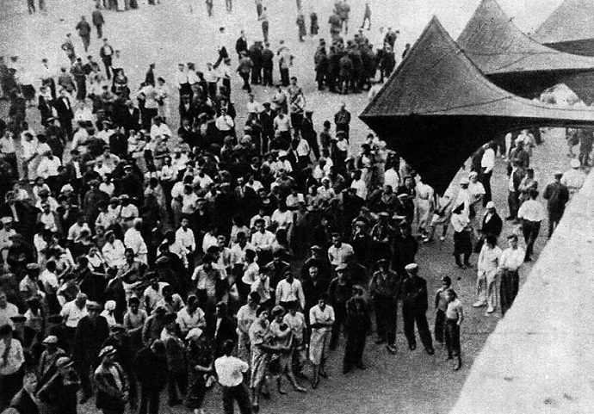
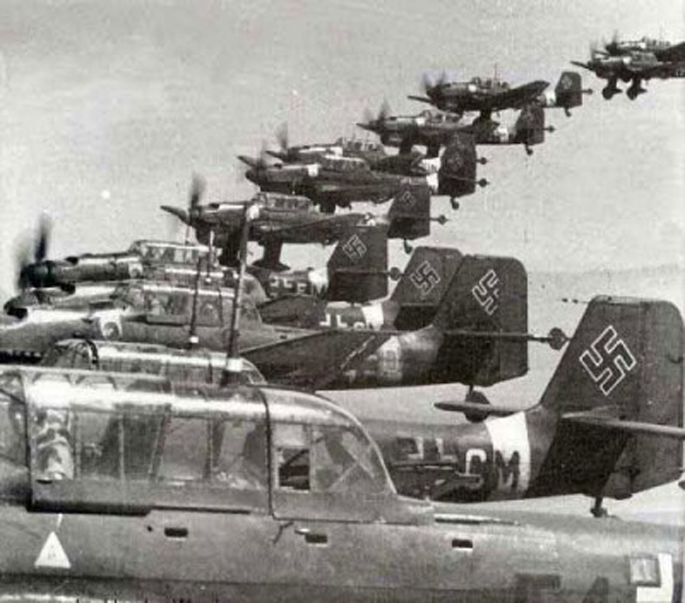
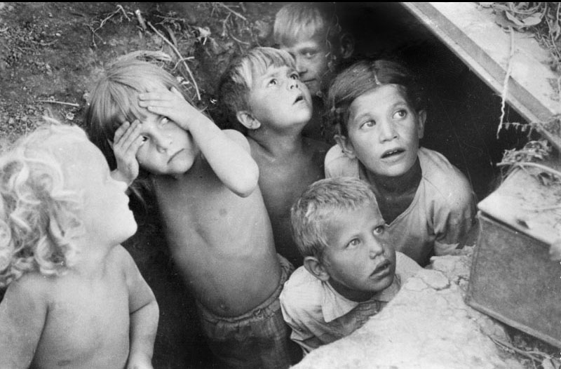
Июньским утром 1941 года –
диктор объявляет о начале войны

Slide 5
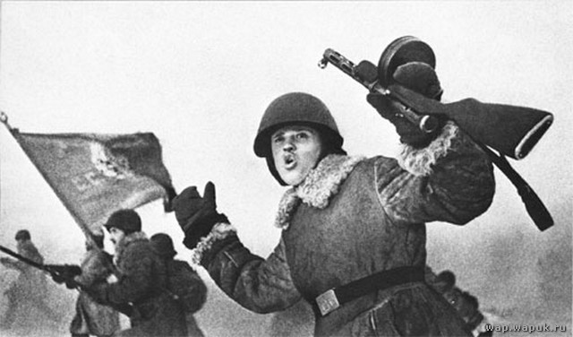
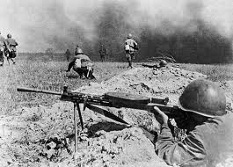
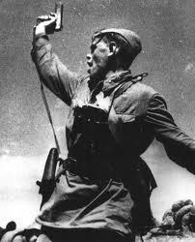
Бесстрашно и храбро воевали советские солдаты !

Slide 6
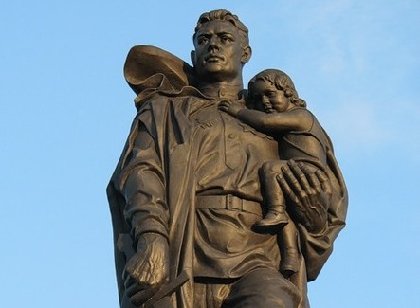
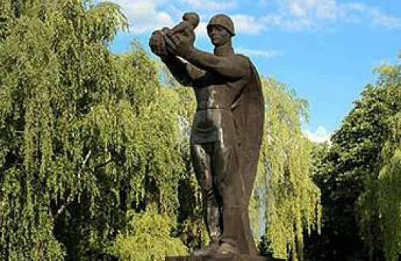
После войны был воздвигнут памятник войну- освободителю.

Slide 7
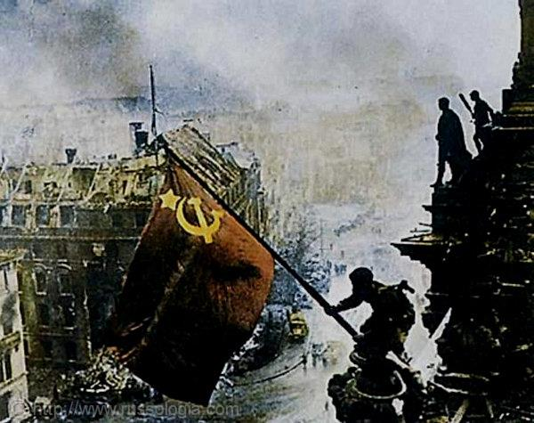
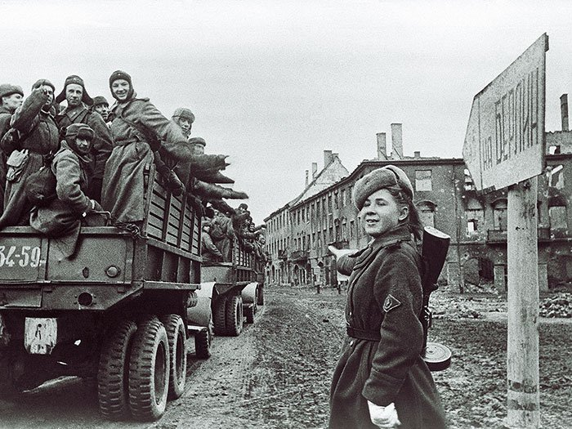
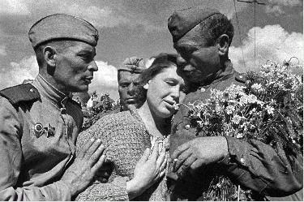
9 мая 1945 г. долгожданная победа

Slide 8
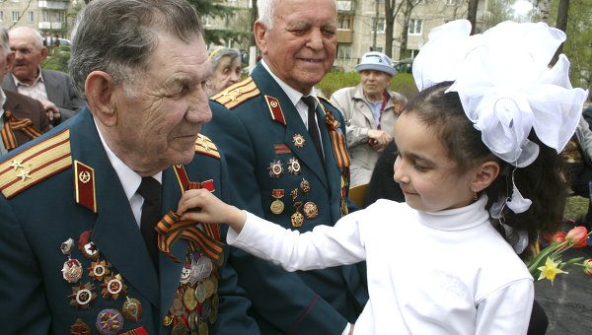
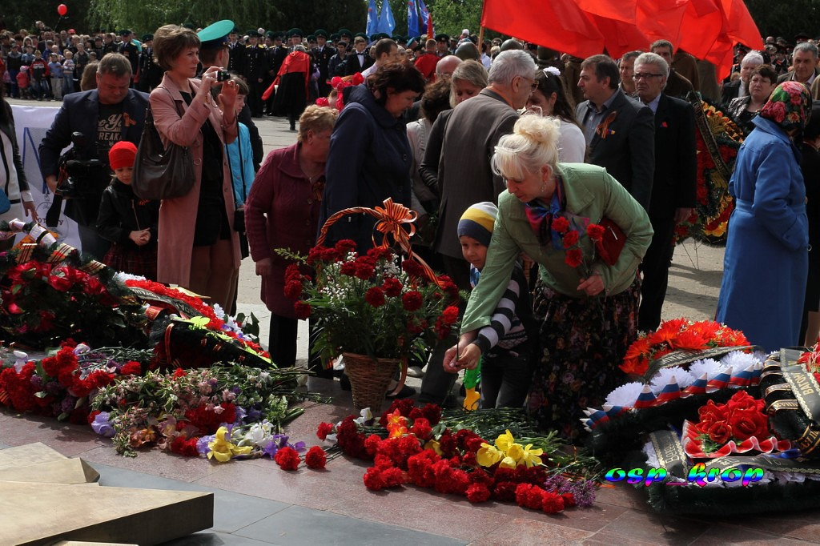
В благодарность за победу – люди несут живые цветы и повязывают георгиевские ленты

Slide 9
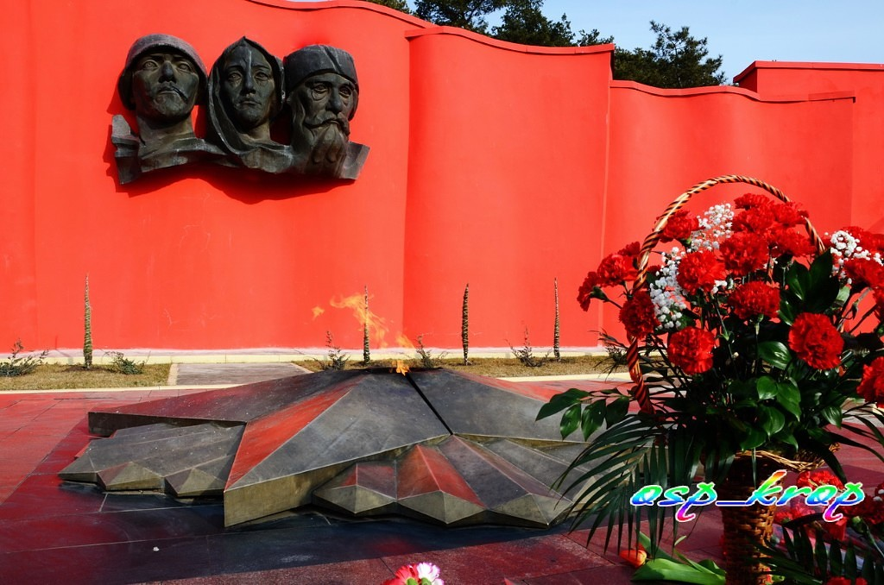
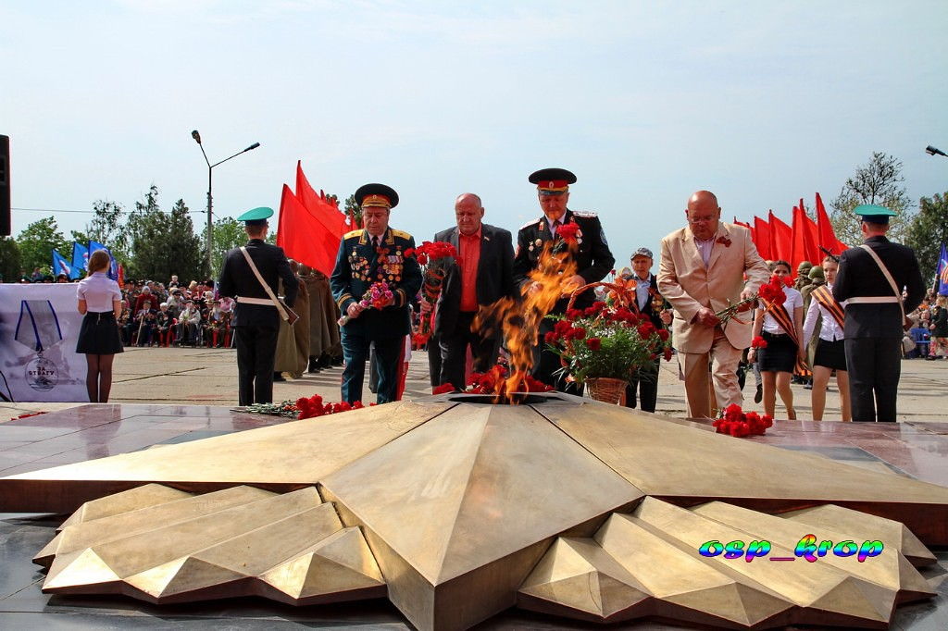
Возложение цветов к ВЕЧНОМУ ОГНЮ.

Slide 10
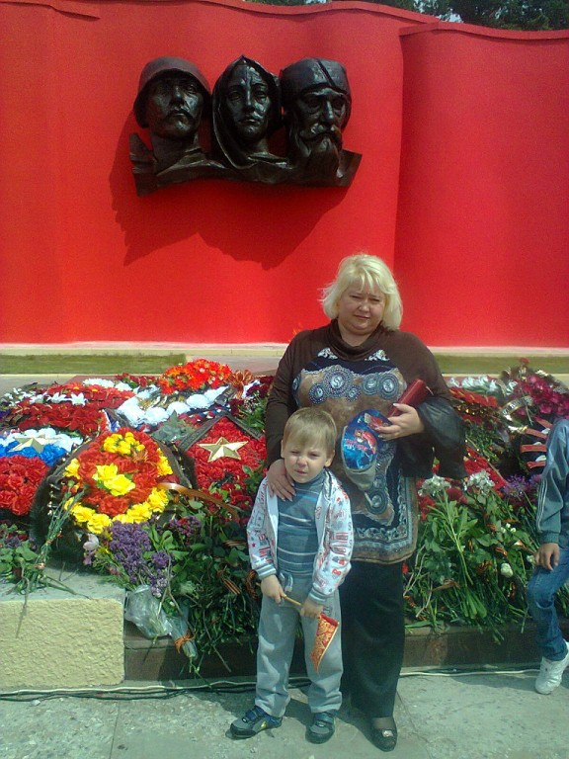
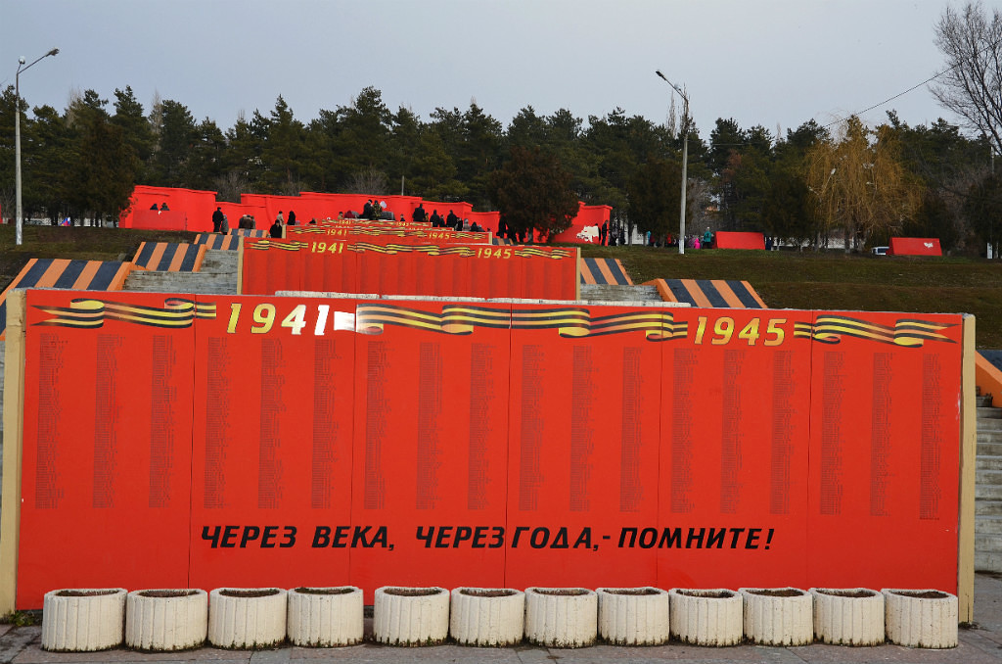
ВЕЧНЫЙ ОГОНЬ
в городе Кропоткине

Slide 11
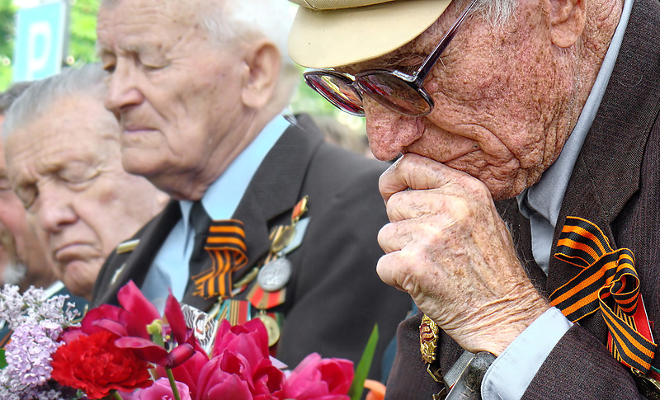
Минута молчания

Slide 12
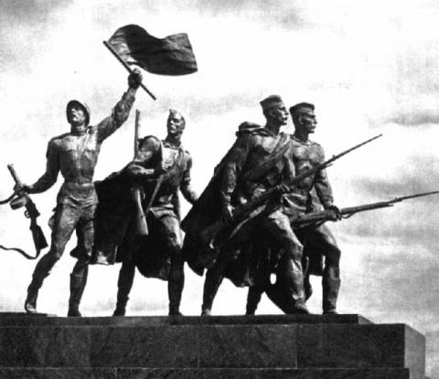
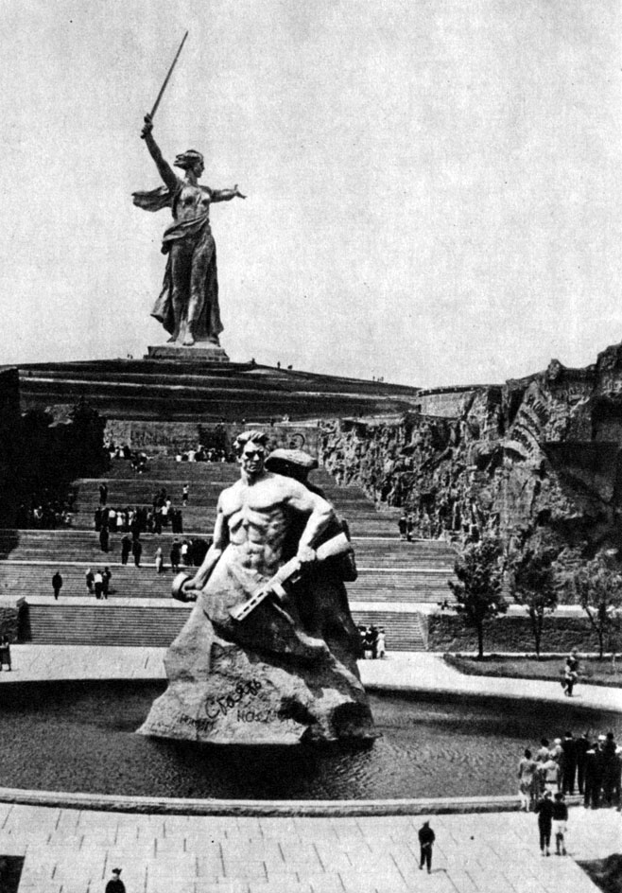
Памятники
Войнам-освободителям
ВОВ

Slide 13
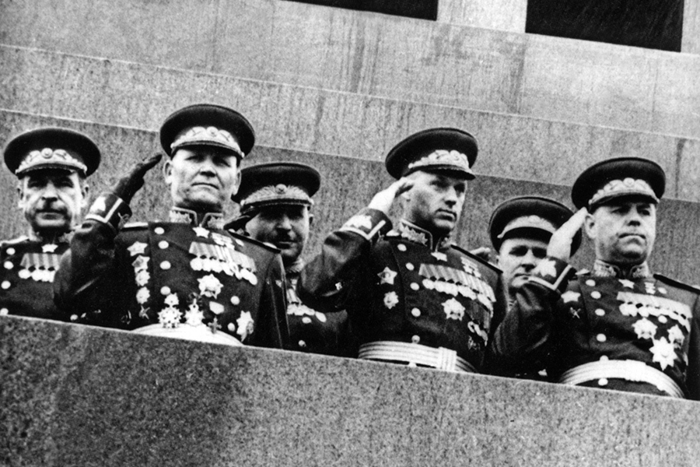
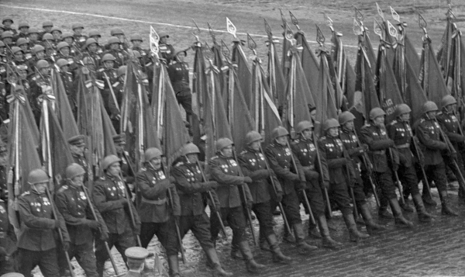
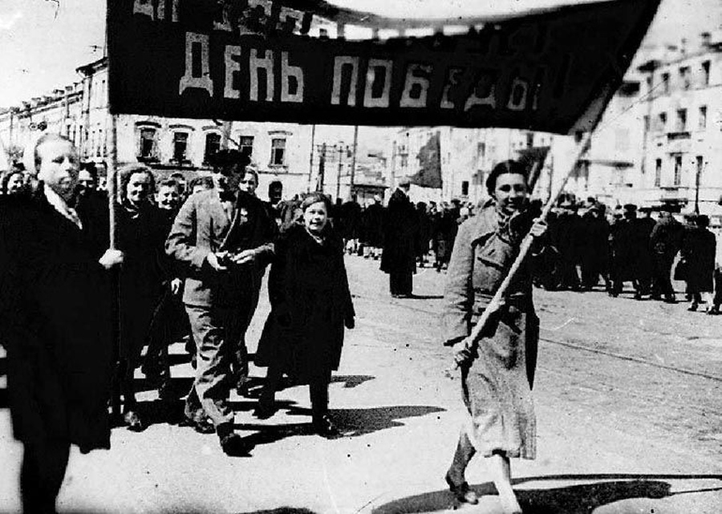
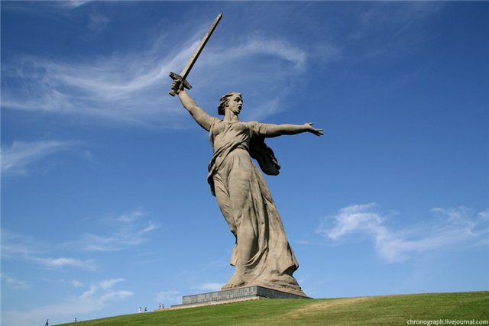
Парад Победы 1945 года
на
Красной Площади

Slide 14
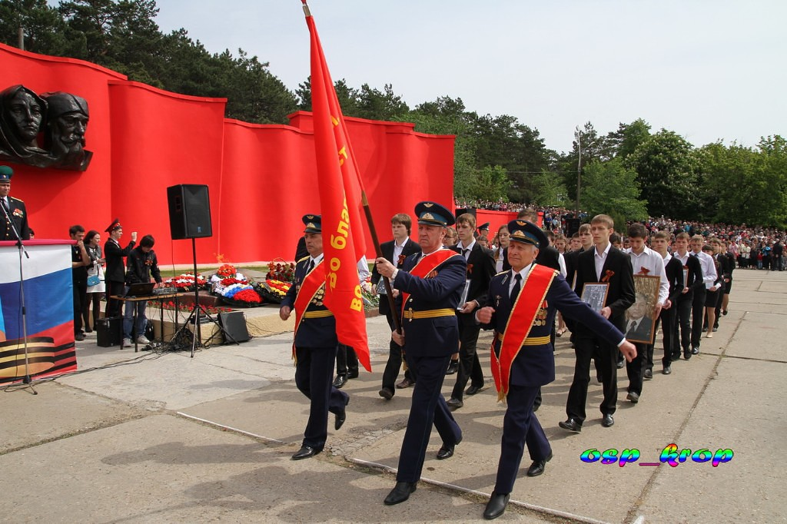
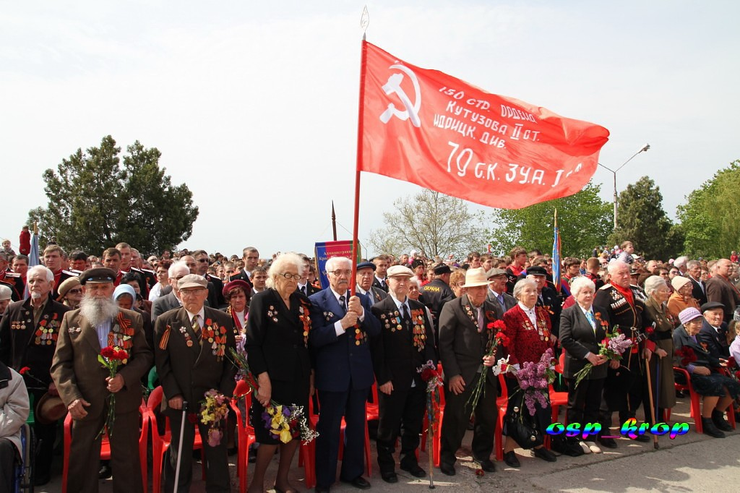
Парад Победы в
г. Кропоткине

Slide 15
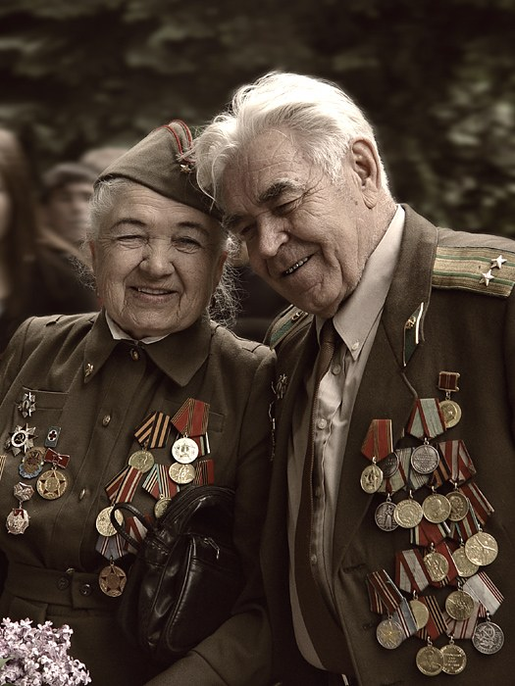
Приходят ветераны на парад – Сверкая переливами наград. И дружно, взявшись за руки, идут. Их громко поздравляют там и тут. Надеть медали каждый в праздник рад, Но все короче их нестройный ряд… Пока нам есть, кого благодарить, Давайте будем помнить и любить. Давайте, будем помогать, пока, Они не вознеслись на облака. Пусть далеко от нас ушла война, Тех, кто остался, подержи, страна!..

Slide 16
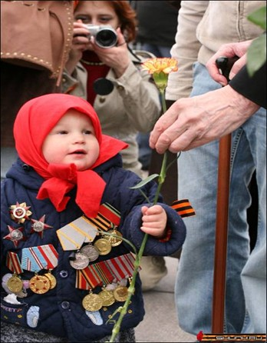
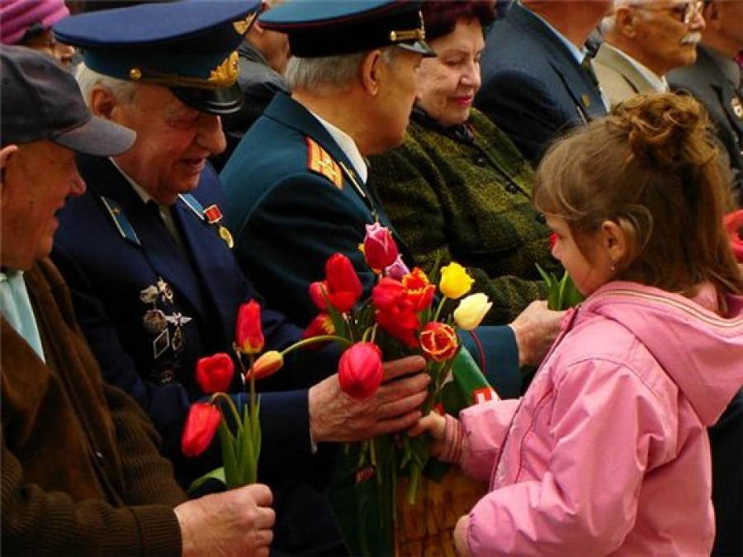
На параде к Победному дню, Я свободу и мир оценю. Я поздравлю всех тех ветеранов, Что народу служили охраной. Вспомню тех, кто погиб за народ, Кто пошел на Берлинский поход. Им от внуков земной наш поклон, Благодарности слов миллион.

Slide 17
Салют Победы
9 мая 1945 года

